Slide 1
Муниципальное общеобразовательное учреждение «Средняя общеобразовательная школа № 43» г. Воркуты
УМК
Презентация к уроку № 39
по учебному предмету «Математика» в 5 классе
ФГОС
Скрябина Валентина Витальевна
учитель математики

Slide 2
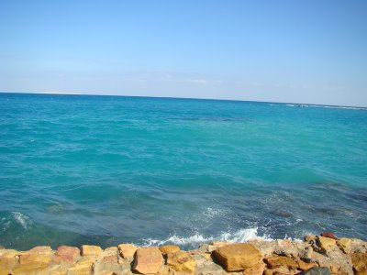
Цель
Организовать деятельность учащихся по восприятию, осмыслению и первичному закреплению новых знаний и способов деятельности
Методы обучения
Частично-поисковый (эвристический), самопроверка, взаимопроверка
Формы обучения
Индивидуальная, групповая

Slide 3
Устный счёт
11 Х 7 =
77
14 Х 8 =
112

Slide 4
39 + 21=
60
48 + 14=
62

Slide 5
9 Х 7 =
63
10 Х 8 =
80
Notes:
Устный счёт

Slide 6
39 - 21=
18
48 - 14=
34

Slide 7
77 : 7 =
11
400 : 5 =
80

Slide 8
Чёрный и белый шарики покатились одновременно в противоположных направлениях из одной точки. Какие величины должны стоять в пустых клетках таблицы?
Расстояние между шариками | Скорость черного | Скорость белого | Время
 | 2 м/с | 3 м/с | 4 с
30 м | 4 м/с | 2 м/с
27 м | 4 м/с |  | 3 с
20 м
5 с
5м/с
45м |  | 4 м/с | 5с
5 м/с
Notes:
Устная работа

Slide 9
Проблемная ситуация
Скорость реки

Slide 10
Тема урока:
«Задачи на движение по реке»
Notes:
Обучающиеся чётко проговаривают ответы на поставленные вопросы

Slide 11
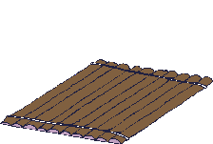
Чему равна скорость плота на озере?
Vплота = 0 (км/ч)
Notes:
Обучающиеся чётко проговаривают ответы на поставленные вопросы

Slide 12
Чему равна скорость плота, если скорость реки равна 3 км/ч?
Плот плывет по течению реки.
Vплота = 3 (км/ч)
Скорость реки 3 км/ч

Slide 13
Проблема Какова скорость плота против течению ?

Slide 14
Сможет ли плот плыть против течения реки?
Скорость реки равна 3 км/ч?
Нет, плот может плыть только по течению реки
Скорость реки 3 км/ч

Slide 15
Собственная скорость лодки 17 км/ч.
Чему равна её скорость по озеру?
Vлодки = 17 (км/ч)

Slide 16
Скорость реки 3 км/ч. Скорость лодки
17 км/ч. Чему равна скорость лодки, плывущей по течения реки?
Vпо течению = 17+3 =20(км/ч)
Скорость реки 3 км/ч

Slide 17
Скорость реки 3 км/ч. Скорость лодки 17 км/ч. Чему равна скорость лодки, плывущей против течения реки?
Vпротив течению = 17-3 =14(км/ч)
Скорость реки 3 км/ч

Slide 18
Делам выводы:
V _{по течению} = V _{собственной +} V _{течения}
V _{против течения} =V _{собственной} - V _{течения}.
V _{течения}
= (V _{по теч.} -V _{пр. теч.}):2
V _{собственная}
= V _{по течения.}- V _{течения}
V _{собственная}
= V _{пр. течения.}+ V _{течения}

Slide 19
Самостоятельная работа
I вариант
II вариант
Скорость моторной лодки в стоячей воде 15км/ч, а скорость течения реки 3 км/ч. Сколько времени потратит моторная лодка на путь от одной пристани до другой и обратно, если расстояние между пристанями 36 км?
1) Скорость моторной лодки в стоячей воде 10 км/ч, а скорость течения реки 2 км/ч. Сколько времени потратит моторная лодка на движение от одной пристани до другой и обратно, если расстояние между пристанями 24 км?
Проверь себя:
Проверь себя:

Slide 20
Физкультминутка
Notes:
Зрение береги!

Slide 22
I вариант
II вариант
V_{соб,} км /ч | V _{теч,} км/ч | V_{по теч}, км/ч | V _{пр. теч}, км/ч
15 | 4 | ? | ?
11 | ? | 14 | ?
21 | ? | ? | 16
? | 3 | 27 | ?
? | 2 | ? | 23
? | ? | 24 | 20
V _{соб,} км/ч | V _{теч,} км/ч | V_{по теч}, км/ч | V _{пр.теч}, км/ч
13 | 3 | ? | ?
14 | ? | 18 | ?
22 | ? | ? | 19
? | 4 | 28 | ?
? | 3 | ? | 25
? | ? | 29 | 25
V_{соб,} км /ч | V _{теч,} км/ч | V_{по теч}, км/ч | V _{пр. теч}, км/ч
15 | 4 | 19 | 11
11 | 3 | 14 | 9
21 | 5 | 26 | 16
24 | 3 | 27 | 21
25 | 2 | 27 | 23
22 | 2 | 24 | 20
V _{соб,} км/ч | V _{теч,} км/ч | V_{по теч}, км/ч | V _{пр.теч}, км/ч
13 | 3 | 16 | 10
14 | 4 | 18 | 10
22 | 3 | 25 | 19
24 | 4 | 28 | 20
28 | 3 | 31 | 25
27 | 2 | 29 | 25
Проверь себя:
Проверь себя:
Notes:
Заполняют таблицу с проверкой

Slide 23
Вопросы:
1. Что такое собственная скорость лодки?
Ответ: скорость лодки в стоячей воде (озере, пруду).
2. Что такое скорость течения?
Ответ: на какое расстояние относит река предмет за единицу времени.
3. Как определяется скорость лодки по течению реки?
Ответ: как сумма скорости собственной и течения реки .
4. Как определяется скорость лодки против течения?
Ответ: как разность скорости собственной и течения реки.
5. Как определяется скорость движения плота по реке?
Ответ: как скорость течения реки.
Notes:
Обучающиеся записывают ответы в тетради

Slide 24
Лодка шла против течения реки 4 ч и по течению 2 ч. скорость лодки в стоячей воде 10 км/ ч. Какое расстояние прошла лодка , если скорость течения реки равна 3 км/ч.
4 ч
v
против течения
v_{теч} 3 км/ч
?км
2 ч
v_{теч} 3 км/ч
движение
Notes:
Обучающиеся решают задачи, составляют схемы и таблицы движения лодки

Slide 25
v_{соб} = 10 (км/ч)
v, км/ч
t, ч
S, км
Против теч.
10-3
4
4 *7
? км
10+3
2
2*13
По течению
v
4 ч
против течения
v_{теч} 3 км/ч
?км
2 ч
v_{теч} 3 км/ч
Показать (2)

Slide 26
Лодка шла по течению реки 2 ч и против течения 3 ч. Найдите путь, пройденный лодкой, если
скорость лодки в стоячей воде 15км/ч и скорость течения реки равна 2 км/ч.
v_{соб}
2 ч
v_{теч}=2 км/ч
v_{соб}
3 ч
v_{теч}=2 км/ч
движение
Notes:
Гиперссылка на слово «Движение»

Slide 27
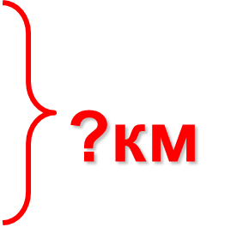
v_{соб} = 15 (км/ч)
v, км/ч
t, ч
S, км
по. теч.
15+2
2
2*(15+2)
?км
15-2
3
3*(15-2)
прот. теч.
v_{соб}
2 ч
v_{теч}=2км/ч
v_{соб}
3 ч
v_{теч}=2 км/ч
движение
Notes:
Гиперссылка на слово «Движение»

Slide 28
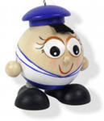
6 этап. Рефлексия.
Ура! Я всё понял!
Надо еще повторять!
Математика – трудная наука!

Slide 29
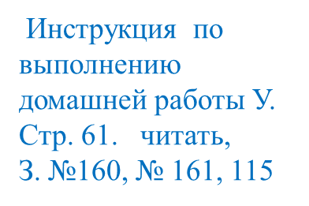
7 этап. Инструктаж домашней работы
Спасибо за урок!
Notes:
Гиперссылка «Корабль»

Slide 30
Использованные ресурсы
1. Сайты учителей математики
2. http://fgos-matematic.ucoz.ru/index/cor/0-31
3. http://www.mathsolution.ru/books/2348
на начало

